Slide 1
Developpement d’une application de gestion parc informatique avec cakephp
Élaboré par : Mr. Azzen Abidi
Encadré par : Mme. Raoudha Harzi

Slide 2

Plan ?

Slide 3

Présentation de la société

Slide 4
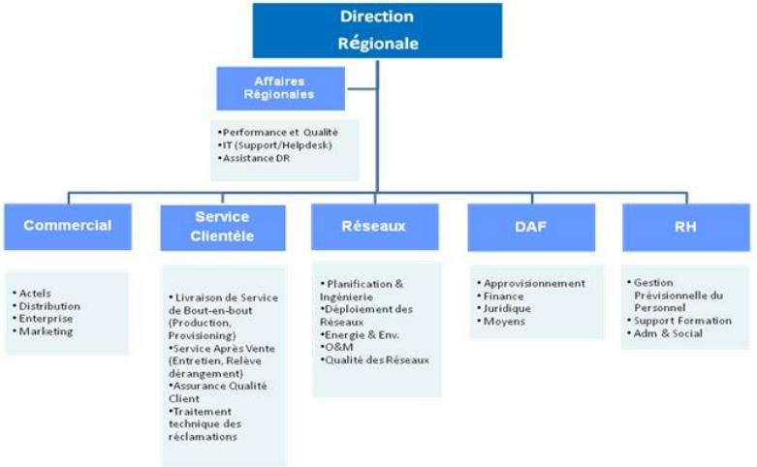
Organigramme

Slide 5

Tout est parfait,Hein?

Slide 6

Un Géant?

Slide 7
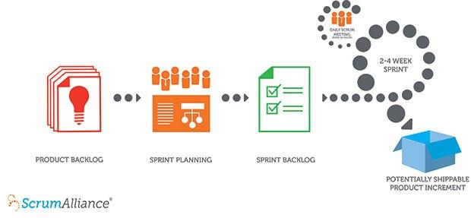
Le fameux Scrum

Slide 8

Yum, Yum Cake!

Slide 9
Demo

Slide 10

Conclusion et perspective

Slide 11

Enfin!

